Slide 1
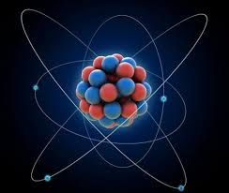
ATOMI I MOLEKULE
Lea Barec i Tena Krznar

Slide 2
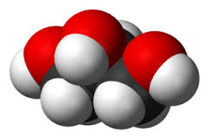
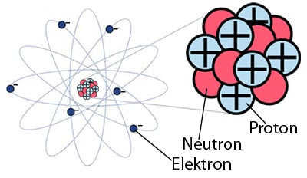
Što su atomi i molekule?
Atom
Najsitnija,nedjeljiva i neutralna čestica
Sastoji se od jezgre koju čine protoni i neutroni te elektrona koji se nalaze u elektronskom omotaču
Protonski broj Z= broj protona = broj elektrona
Maseni broj A=broj protona + broj neutrona
Molekule
Djeljive,neutralne čestice građene od dva ili više atoma
Molekule elementarnih tvari građene su od istovrsnih atoma

Slide 3
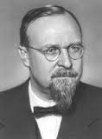
Povijest atoma i molekula
Začetnici teorije o atomima su grčki filozofi Leukip i Demokrit
Prvi model atoma-Demokrit
Rutherfordov model atoma
Aleksandar Oparin- 1924. godine prvi je put službeno obznanio svoju teoriju postanka života na Zemlji kroz postupnu kemijsku evoluciju organskih molekula u tzv. ,,prvobitnoj juhi’’

Slide 4
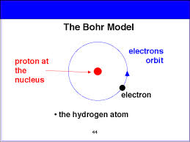
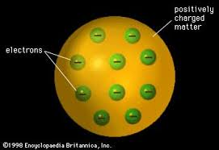
Modeli atoma
Prvi model atoma pripisuje se Demokritu
,,Puding’’-model-metafora je grožđica u pudingu(grožđice su malene,a zdjelica pudinga velika)
Bohrov model

Slide 5
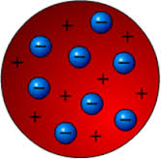
Thomsonov model atoma
Dokazano da je masa elektrona mnogo manja od ukupne mase atoma. Na osnovu ovih saznanja, kao i pokušaja da objasni rezultate vlastitih eksperimenata William Thomson je predložio, a J.J.Thomson razradio prvi atomski model
U osnovi je to statički model prema kojem je atom sfera poluprečnika oko 10⁻¹⁰m, homogeno ispunjena pozitivno naelektrisanom materijom u koju su usađeni negativni elektroni

Slide 6
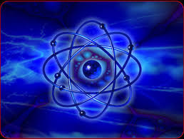
Teorija o atomu
Ruđer Bošković
Ruđer izvodi neodrživost predodžbe atoma kao krute grudice
uvodi zakon sila, koje su odbojne na malim udaljenostima, a privlačne na velikim udaljenostima.
Atom svodi na središnju točku oko koje se šire oblaci privlačno-odbojnih sila (Boškovićevo polje).
U svom djelu Teorija filozofije prirode iznosi da je sve materija i kretanje
Teorija je znanstveno utemeljena tek u 19. stoljeću, a za otkriće strukture atoma trebalo je doći u 20. stoljeće
Današnja predodžba strukture atoma je direktan potomak Boškovićeva modela atoma
Sličan je planetarnom sustavu

Slide 7
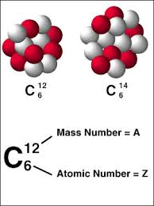
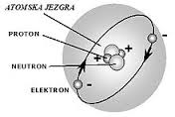
Građa atoma
Sastoji se od jezgre i elektronskog omotača
Jezgra=pozitivno nabijeni protoni i neutroni
Elektronski omotač=negativno nabijeni elektroni
Protoni i neutroni imaju podjednaku masu, te su oko 2000 puta teži od elektrona čiju masu zanemarujemo

Slide 8
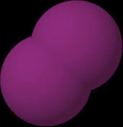
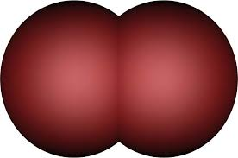
Građa molekula elementarnih tvari
Molekule elementarnih tvari građene su od dva ili više istovrsnih atoma
Broj istovrsnih atoma u molekuli označujemo desnim donjim inedksom
Veći broj istovrsnih atoma označujemo koeficijentom

Slide 9
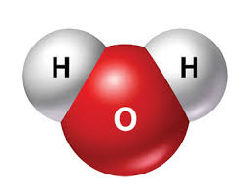
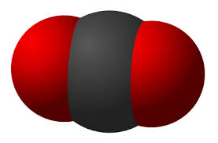
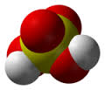
Građa molekula kemijskih spojeva
Molekule kemijskih spojeva građene su od dva ili više raznovrsnih atoma.
Kemijska formula spoja = vrsta i broj atoma od kojih se sastoji molekula.
Molekule nekih spojeva građene su više tisuća atoma→makromolekule

Slide 10
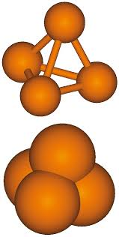
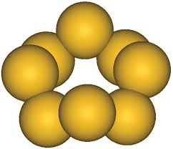
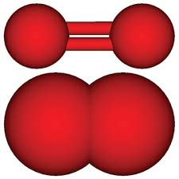
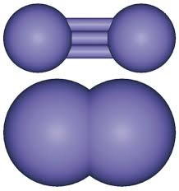
Modeli kemijskih elemenata

Slide 11
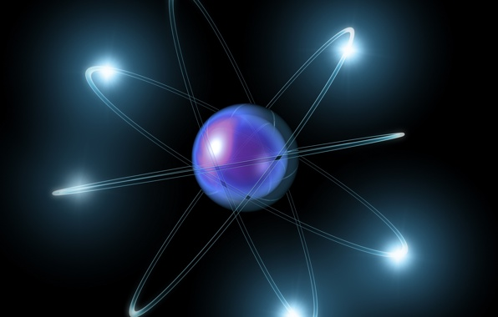
KRAJ

